Slide 1
陶陶玩红警
江苏省苏州中学 宋文杰

Slide 2
题目简述
你正在玩一个简化版的红警，你的任务是造坦克。最初你家里有1个战车工厂。
在任意一秒内，你可以有两种选择：
造一个战车工厂
造k辆坦克(假设当前有k个战车工厂)
有n个限制条件:
在Ti秒末，至少造出了Pi辆坦克
求一个满足如上条件的方案，并最大化第m秒末的坦克数。
数据规模：n≤100000

Slide 3
命题思路及考察要点
最初我考虑的是没有任何限制条件的问题。
这个问题就是一个二次函数求最值的问题。
之后，我增加了n个限制条件，就得到了本题。
解决本题需要选手掌握的基础算法有二分算法和求单峰函数极值的三分算法。
本题考察的是选手对于问题的分析和转化能力。
本题的解决需要选手具有敏锐的洞察力和较强的数学分析能力。

Slide 4
简化版的问题
首先来看一个简化版的问题：n=0
先花若干秒来造战车工厂，然后全部造坦克。
设你花x秒用来建造战车工厂，那么
ans=(x+1)(m-x)=-x²+(m-1)x+m
当x=(m-1)/2时，取得最大值。
贪心思想：
战车工厂越早造越好！

Slide 5
题目分析
我们增加一个限制条件：T_{n+1}=m P_{n+1}=0
定义两个概念：
时间段：第i个时间段指第T_{i-1}+1秒到第T_{i}秒。
方案：对于前n个时间段的方案，我们用一个数列{x_{i}}来表示。其中，x_{i}表示第i个时间段内花x_{i}秒来建造战车工厂。
很显然的是，在任意一个时间段i内，都是先造战车工厂再造坦克的。

Slide 6
题目分析
假设存在合法的方案
我们先来看如何求一个满足如下条件的方案：
这个方案是所有合法方案中保留战车工厂数目最多的。
这个方案是满足条件1的前提下，坦克数目最多的。
贪心思想：能造战车工厂就造战车工厂

Slide 7
题目分析
我们考虑逐个添加限制条件并调整方案
假设我们当前已经得到了前n-1个时间段的方案。
现在加入了第n个限制条件：T_{n} P_{n}
如果当前坦克数≥P_{n}，那么第n个时间段全部用来造战车工厂。
否则，我们还是先让第n个时间段全部用来造战车工厂。然后我们通过逐个减少战车工厂来调整方案使之满足第n个限制条件。

Slide 8
题目分析
假设当前方案中有s个战车工厂
如果要去除一个战车工厂，那么去除哪个呢？
当前的最后一个！
由于，前面假设问题有解，所以我们只需要不断地去除当前方案中最后建造出来的一个战车工厂，直到第T_{n}秒末的坦克数≥P_{n}即可。

Slide 9
题目分析
令f(k)=保留前k个战车工厂能得到的坦克数
目标：找到一个最大的k使得f(k)≥P_{n}
f(k)如何计算？
如何找到满足f(k)≥P_{n}的最大的k？

Slide 10
题目分析
f(k)如何计算？
设第k个战车工厂是在第p个时间段内第q个被建造出来的。
维护两个前缀和
A[i]=前i个时间段内的战车工厂数
B[i]=前i个时间段内的坦克数
那么f(k)=B[p-1]+(1+q+A[p-1])(T_{n}-T_{p-1}-q)
时间复杂度：O(1)

Slide 11
题目分析
如何找满足f(k)≥P_{n}的最大的k？
一个想法：二分？
WA！ n=0时，y=f(k)就不是单调函数。
我们发现n=0的时候，它是一个单峰函数。
我们猜想是不是这里y=f(k)也是单峰函数呢？
答案是肯定的。

Slide 12
题目分析
有了这个结论后，问题就很容易了：
利用三分法找出y=f(k)的极值点k₀
若f(k₀)<P_{n}，那么无解，退出。
在k≥k₀上利用二分法求出满足f(k)≥P_{n}的最大k。
修改当前方案。
处理1个限制条件的时间复杂度是O(logC)。
处理n个限制条件的时间复杂度是O(nlogC)。
坦克数
P_{n}
k₀
k
战车工厂数

Slide 13
题目分析
以上这个算法得到的是一个合法且战车工厂数目最多，并在这个条件下坦克数目最多的方案。
但这一切都是基于原问题有解的前提下的。
如果原问题无解呢？
很显然，当前这个方案就是一个不合法的方案。
所以，我们只需要判断一下当前方案是否合法就能知道原问题是否有解了。

Slide 14
题目分析
如何求出第T_{n}秒末最多的坦克数目？
找到使得方案合法的最小的k₀。 ---二分法
在k≥k₀上利用三分法，求出f(k)的最大值。
第一步的时间复杂度为O(nlogC)
第二步的时间复杂度为O(logC)

Slide 15
算法流程
n=n+1 T_{n}=m P_{n}=0
for i=1...n
让第i个时间段全部用来建造战车工厂
利用三分法求出y=f(k)的极值点k₀
如果f(k₀)<P_{i}，输出无解，退出。
在k≥k₀上利用二分法找到最大的k使得f(k) ≥ P_{i}。
如果当前方案不合法，输出无解，退出。
利用二分法找到使得方案合法的最小的k₀。
在k≥k₀上，利用三分法求出答案。
总的时间复杂度：O(nlogC)

Slide 16
数据与期望得分
数据采用随机数据+手工调整的方法生成。
10%的数据n≤5，m≤10
搜索算法：O(m*2^{m})
30%的数据n≤1000，m≤1000
动态规划算法：O(nm+m²)
100%的数据n≤100000，m≤10⁹
标准算法：O(nlogC)

Slide 17
谢谢！

Slide 18
FAQ

Slide 19
题目分析
引理：y=f(k)是由n段开口向下的抛物线拼接而成的。
证明：只需写出函数表达式即可。
设第k个战车工厂是在第p个时间段内被造出的。
设在前p-1个时间段内造了c₀辆坦克，v₀个战车工厂。
那么，
二次项系数<0，开口向下的抛物线。

Slide 20
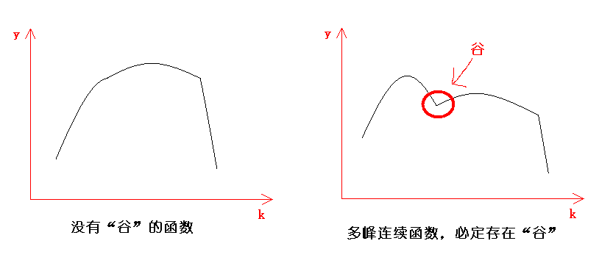
题目分析
定理：y=f(k)是一个单峰函数。
证明：我们采用反证法。
对于一个多峰连续函数，它必定存在“谷”。
Notes:
对于单调函数，我们认为它是特殊的单峰函数。
20

Slide 21
题目分析
“谷”不可能存在于某段抛物线内。
“谷”必定在两段抛物线的拼接处。
设“谷”在第i个时间段内的二次函数和第i+1个时间段内的二次函数的拼接处。

Slide 22
题目分析
设x_{i}=a，x_{i+1}=b，在前i-1个时间段内一共造了v₀个战车工厂，c₀辆坦克。
当v₀+1≤k≤v₀+a时：
y=-k²+(T_{n}-T_{i-1}+v₀)k+c₀
对称轴为：
当v₀+a≤k≤v₀+b时：
y=-k²+(T_{n}-T_{i}+v₀+a)k+ c₀+(v₀+a)*(T_{i}-T_{i-1}-a)
对称轴为：

Slide 23
题目分析
矛盾
“谷”的性质：
在“谷”的左侧附近是减函数
在“谷”的右侧附近是增函数
即
我们知道a ≤ x_{i} ≤ T_{i}-T_{i-1}
Notes:
23

